Slide 1
Hasiči a klimatické změny
Sdružení hasičů Čech Moravy a Slezska
Ústřední odborná rada represe
Instruktážně metodické zaměstnání vedoucích ORR – Přibyslav 2019

Slide 2
Hasiči a klimatické změny
Od roku 2012 do roku 2016 se v České republice vyskytlo 16 extrémů počasí.
Monitoring všech okresů Česka až do úrovně katastrů, který běží od roku 2013.
Meteorologické – záporná odchylka od normálu během určitého období.
Socioekonomické – dopady na kvalitu života a společnost.

Slide 3
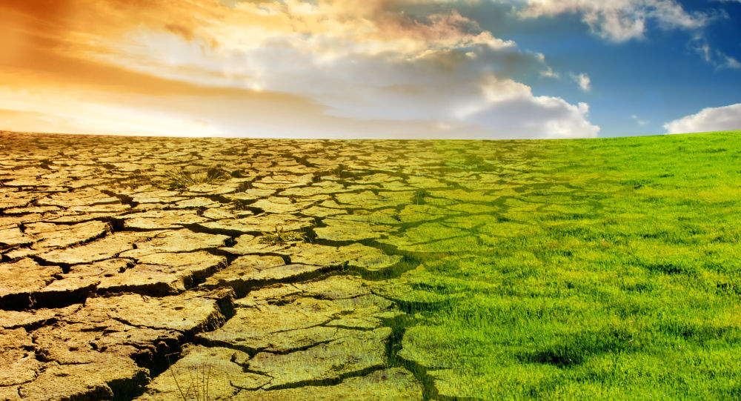
Hasiči a klimatické změny
Většinu Čechů projev změn klimatu děsí.
Klima v Česku se do roku 2060 výrazně změní!
Změny klimatu sebou přináší značná rizika
Hasiči

Slide 4
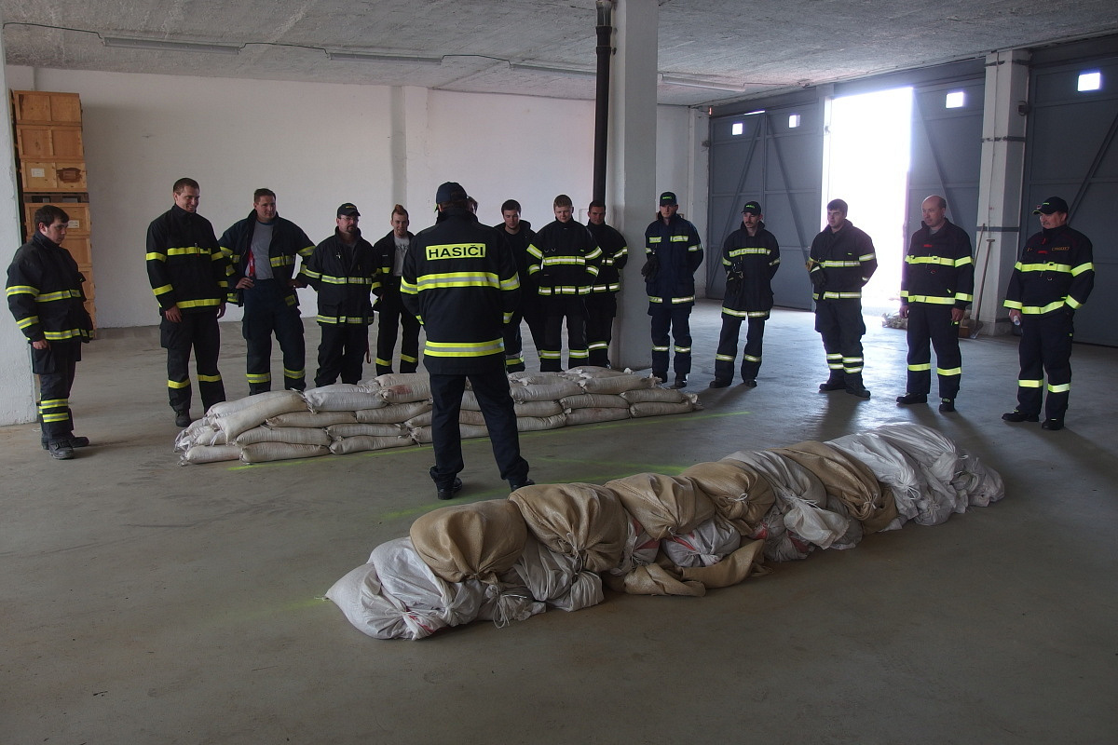
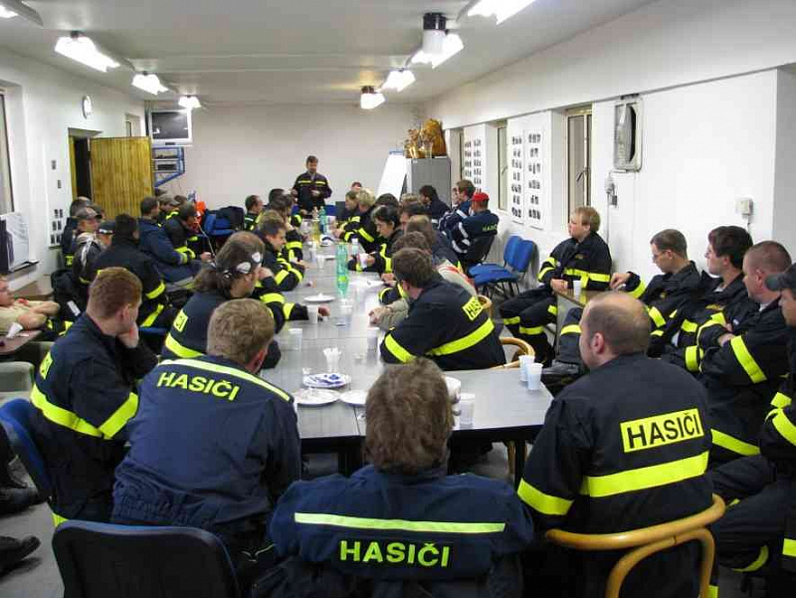
Hasiči a klimatické změny
Dopad na hasiče:
Dostatečné počty sil – JSDH, SDH
Odborně znalá a způsobilá členská základna
Dostatečné technické vybavení
Zázemí a jistoty hasičů – jednání s orgány státu
sociální
existenční

Slide 5
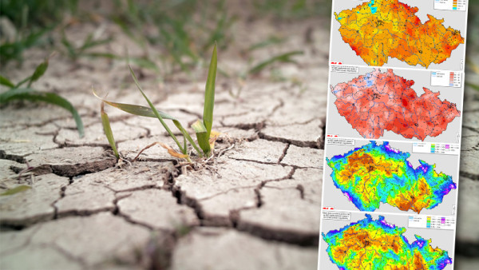
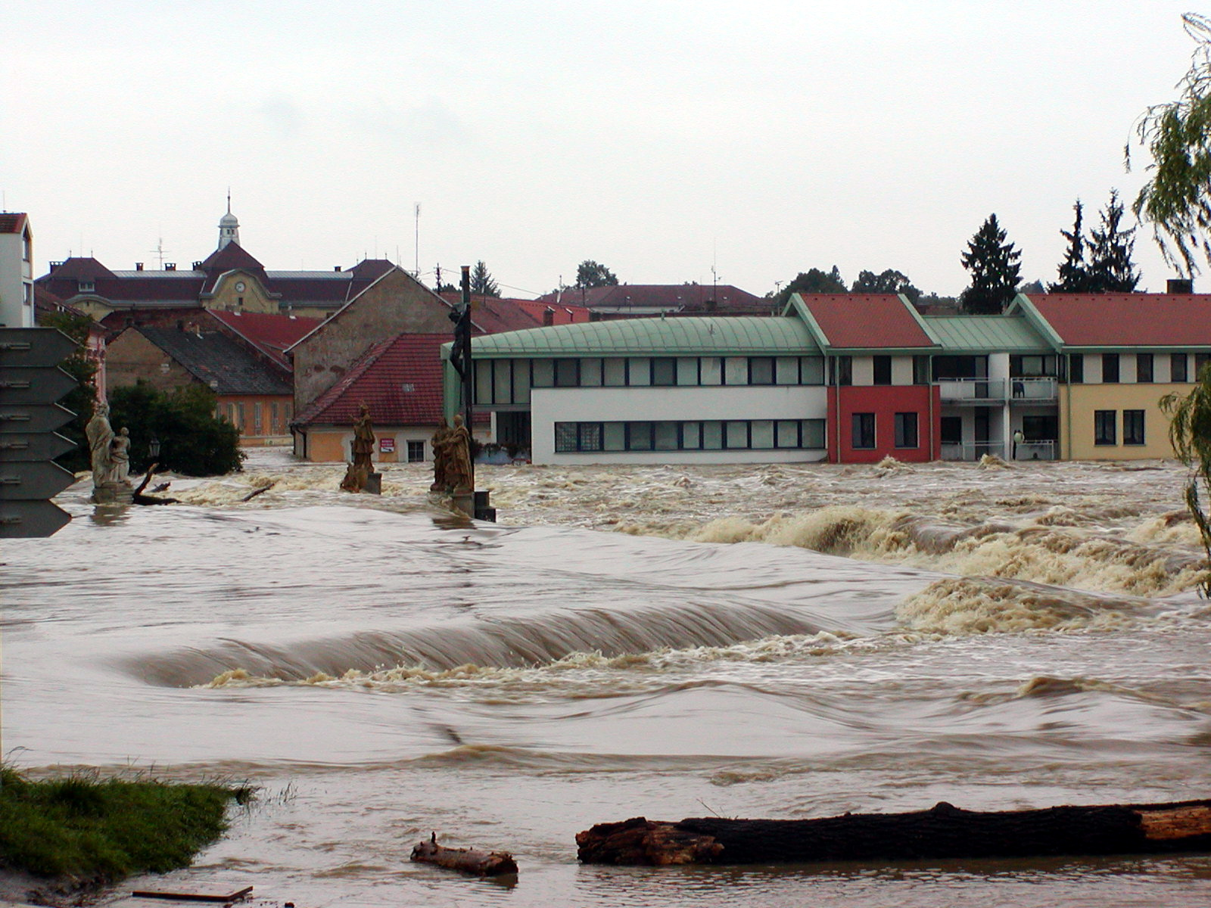
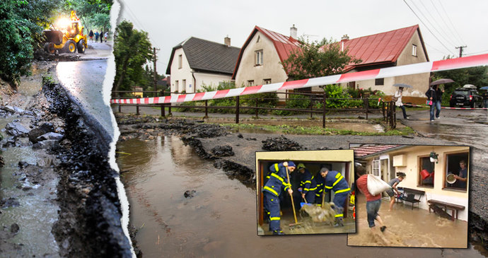
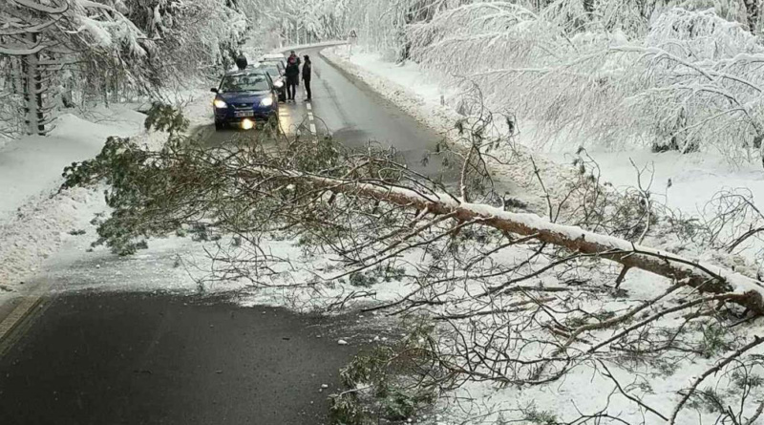
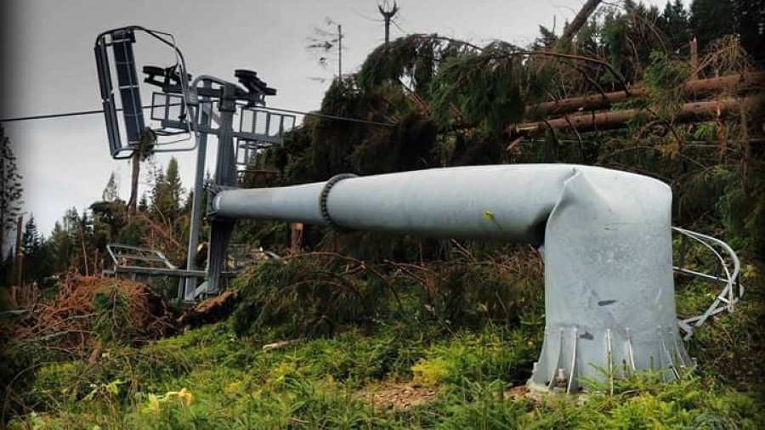
Hasiči a klimatické změny
Rizika
Sucho
Záplavy
Bleskové povodně
Sníh a námraza
Vítr

Slide 6
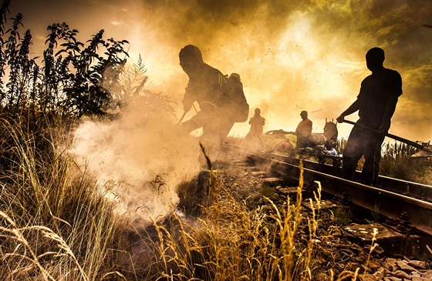
Hasiči a klimatické změny
Sucho
Velký počet požárů
Rozsáhlé požáry
Nedostatek vody
Velké nároky na:
Množství hasičů
Regenerace sil
Technická náročnost, věcné prostředky, mobilní požární technika
Týlové zajištění zasahujících hasičů

Slide 7
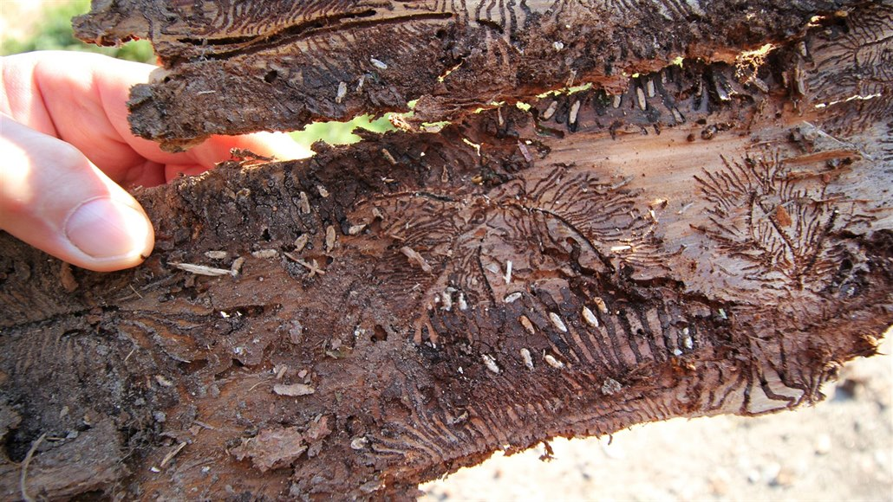
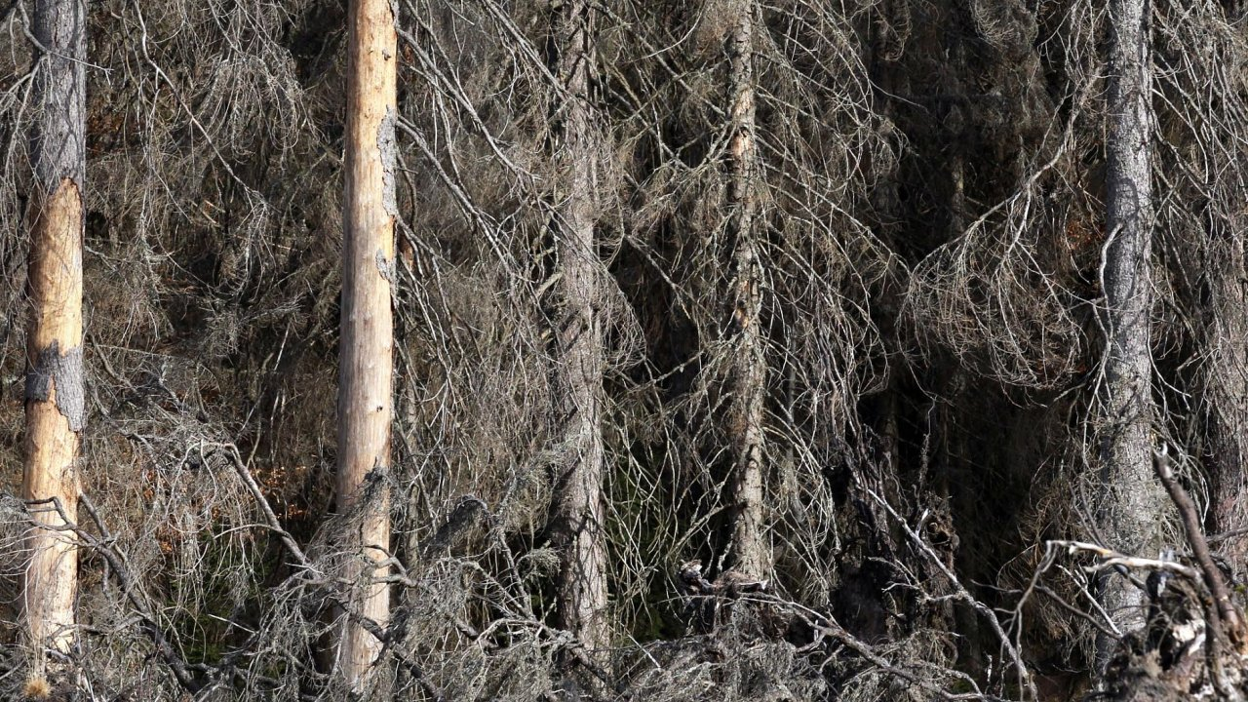
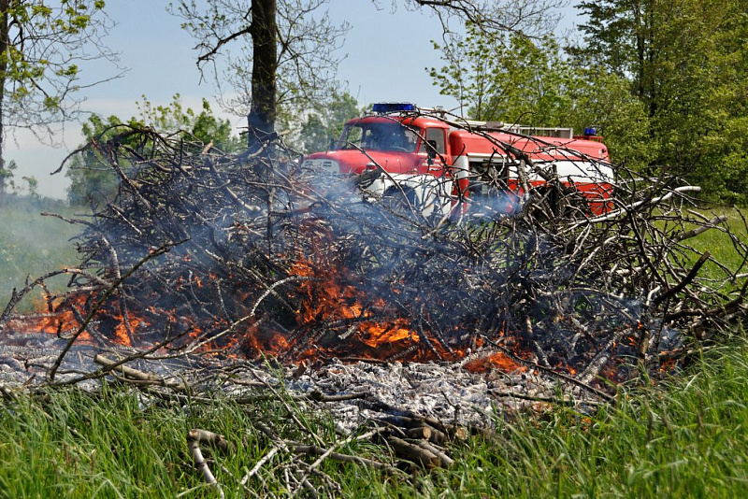
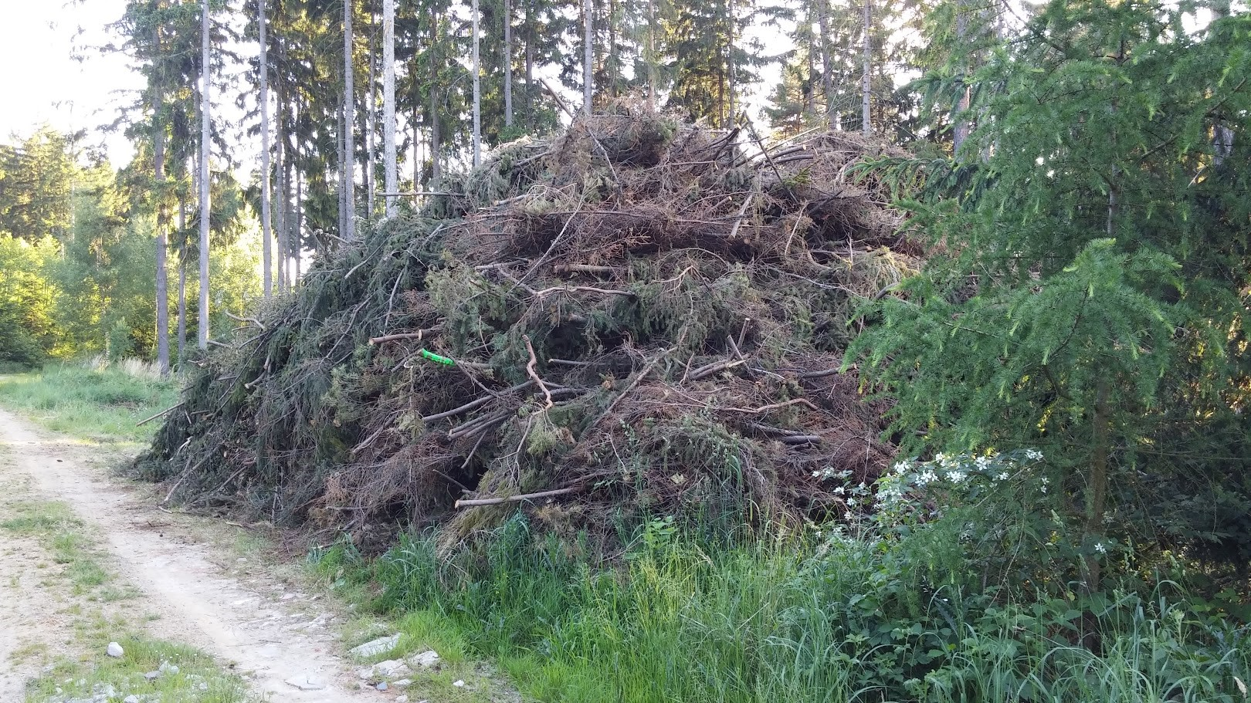
Hasiči a klimatické změny
Sucho
Další návazné záležitosti……. Příklad:
kůrovcová kalamita pohyb lidí v lese, pálení POŽÁRY

Slide 8
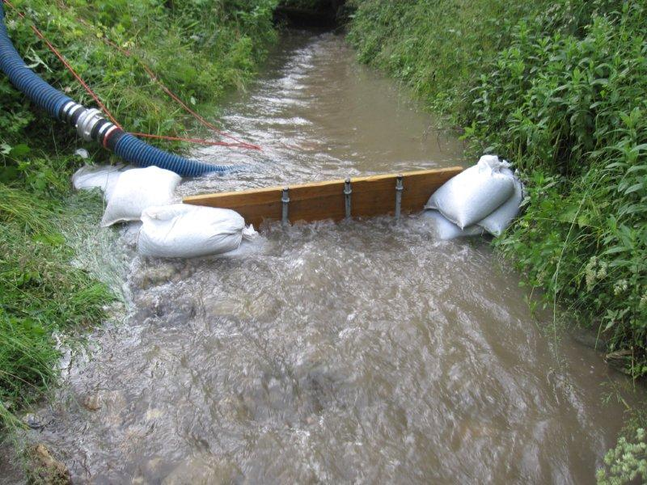
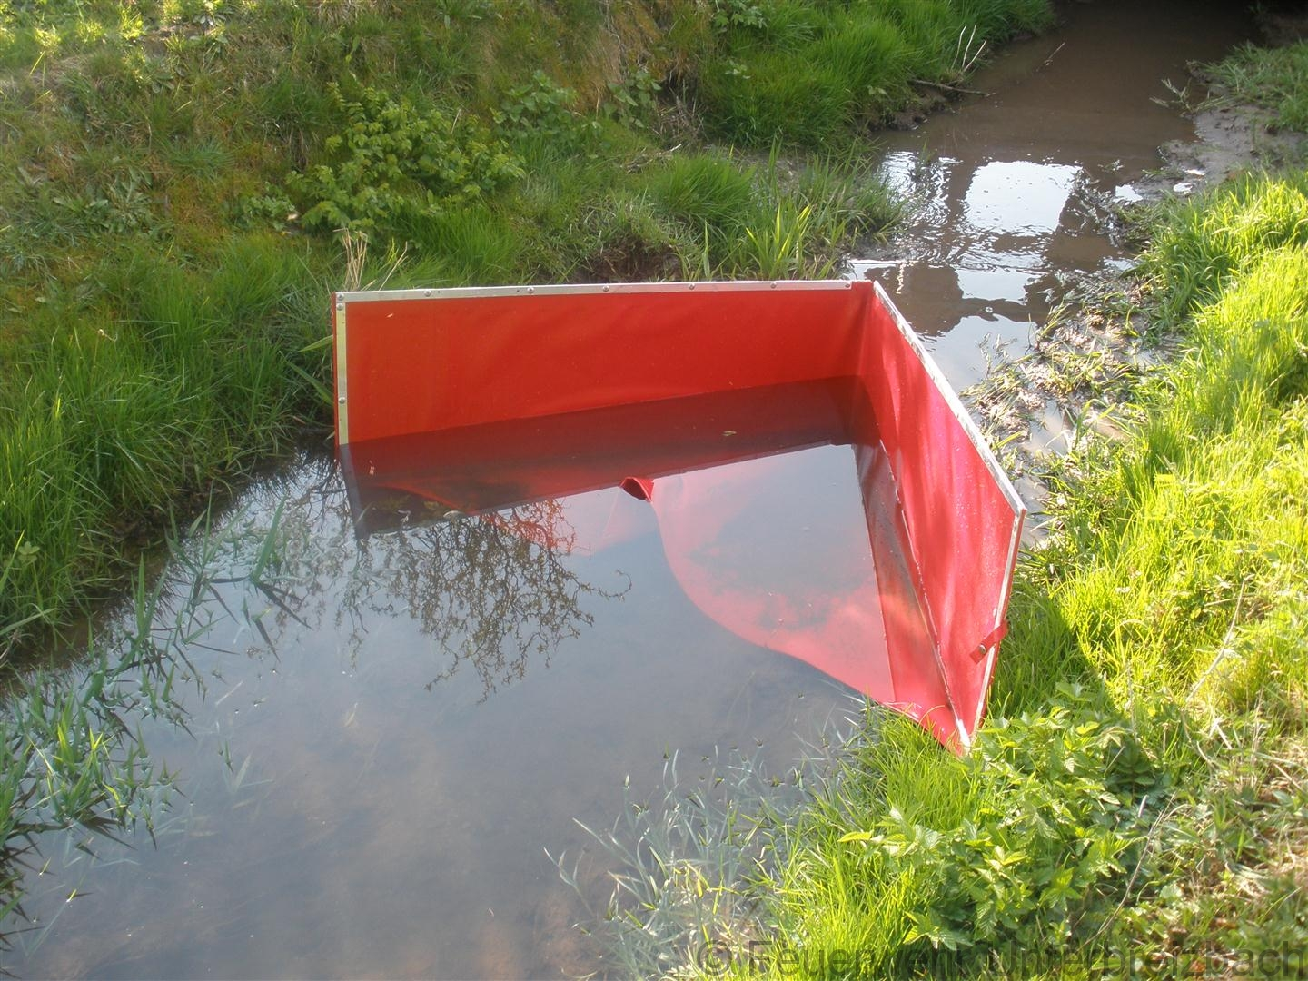
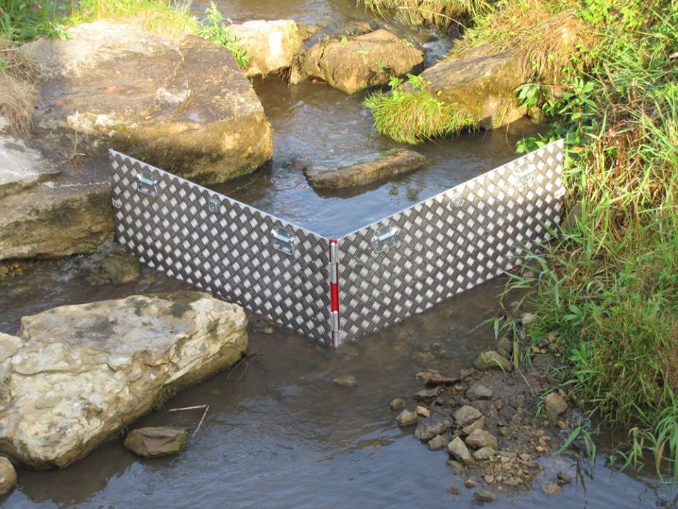
Hasiči a klimatické změny
Sucho
Další návazné záležitosti……. Příklad:
improvizace při zajištění zdrojů požární vody

Slide 9
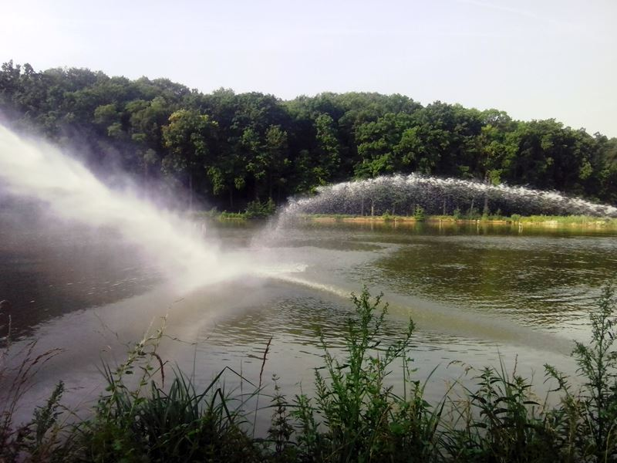
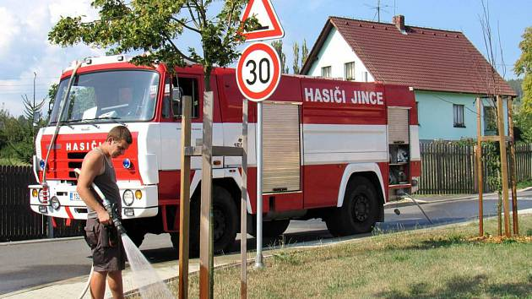
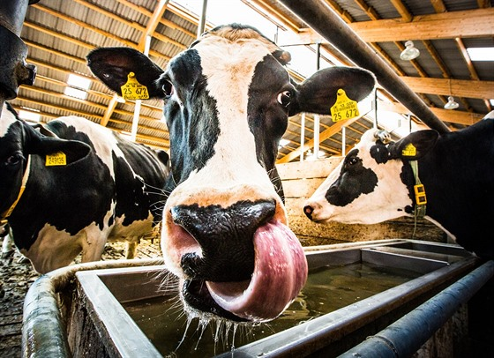
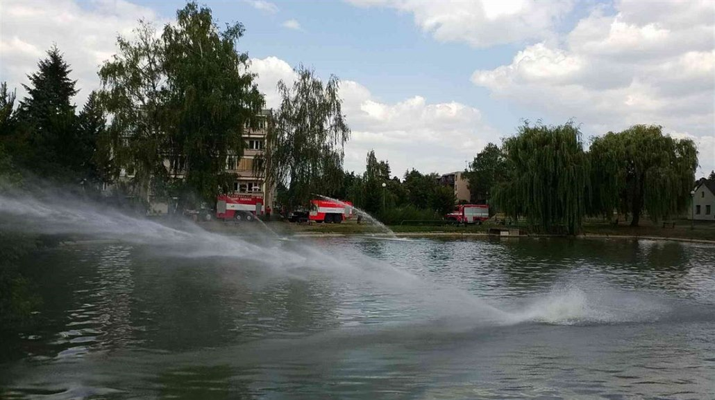
Hasiči a klimatické změny
Sucho
Další návazné záležitosti……. Příklad:
Pomoc rybářům, zemědělcům
Obcím v době sucha pomáhají hlavně hasiči

Slide 10
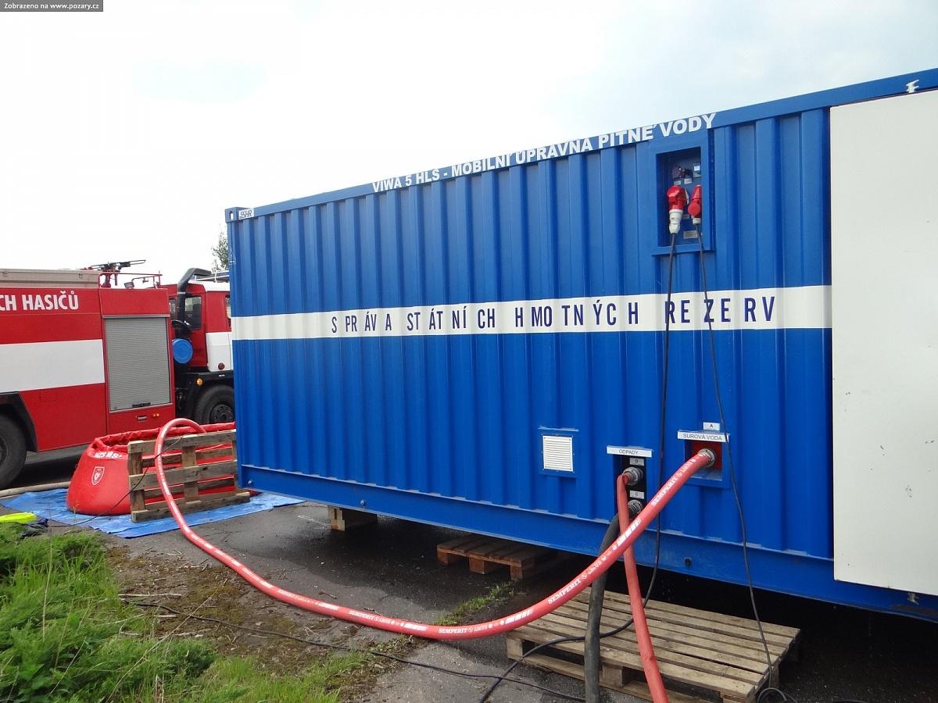
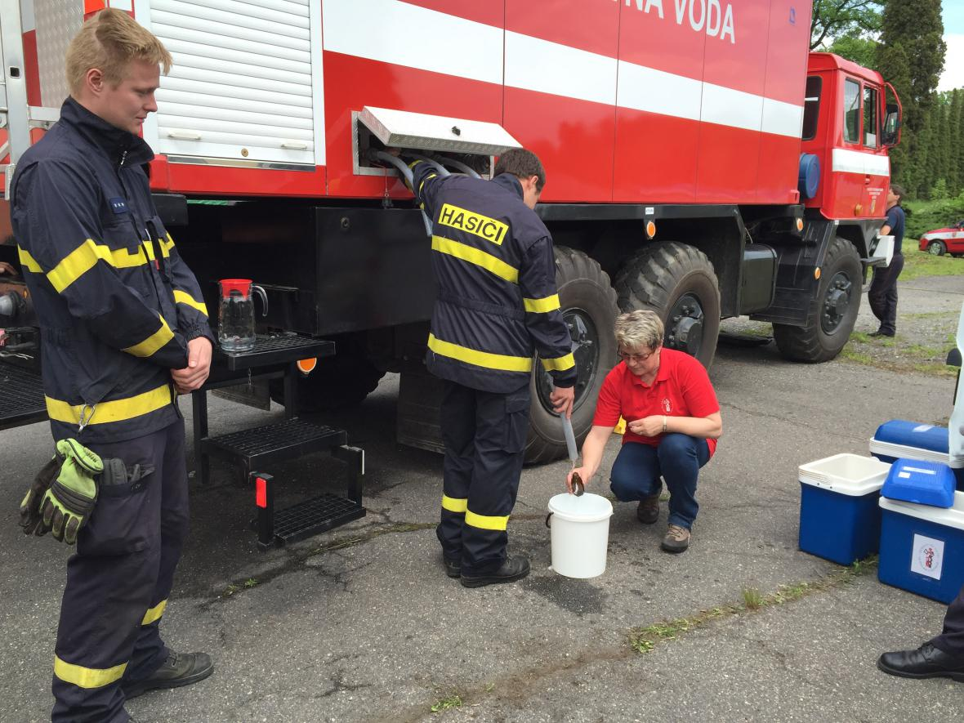
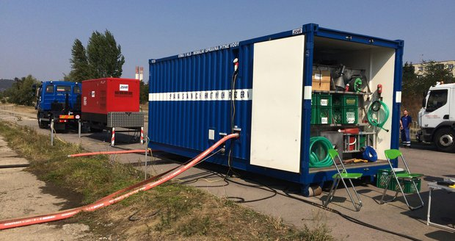
Hasiči a klimatické změny
Nejen sucho
Další návazné záležitosti……. Příklad:
Nouzové zásobování pitnou vodou – obsluha mobilní úpravny vody

Slide 11
Hasiči a klimatické změny
Záplavy a bleskové povodně
Povodně jsou v ČR nejvýznamnějším přírodním extrémem
Globální oteplování = meteorologické a hydrologické extrémy
Stále se zvyšující počet událostí
Rozsáhlé události na velkém území
Nutnost strategického nasazení sil a prostředků
Velké nároky na:
Množství hasičů
Regenerace sil
Technická náročnost, věcné prostředky, mobilní požární technika
Týlové zajištění zasahujících hasičů

Slide 12
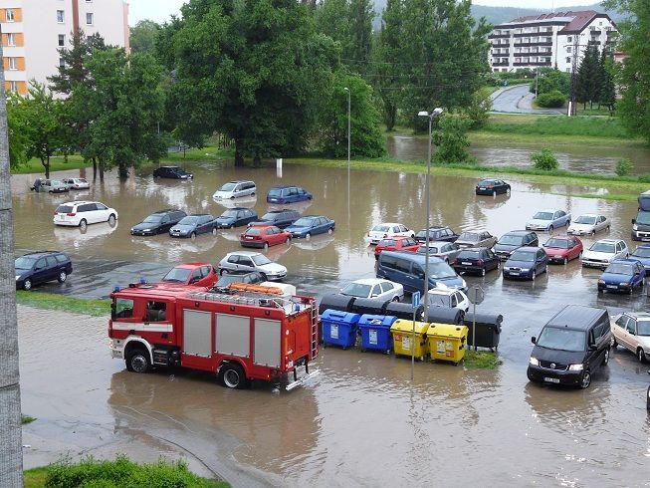
Hasiči a klimatické změny
Záplavy a bleskové povodně
Záplavy: 18.stol.4 , 19.stol. 9, 20.stol. 9, 21.stol. (19. let)= 6.!!
Přívalové srážky = bleskové povodně = nesčetně v každém roce!!
Nutnost odborné přípravy
Nutnost velkého počtu sil – JSDH, SDH
Nutnost rozpracovaného týlového zabezpečení
Značné nároky na evakuaci osob, zvířat, materiálu
Zařazení dobrovolných hasičů do krizových orgánů
Pomoc SDH v evakuačních střediscích

Slide 13
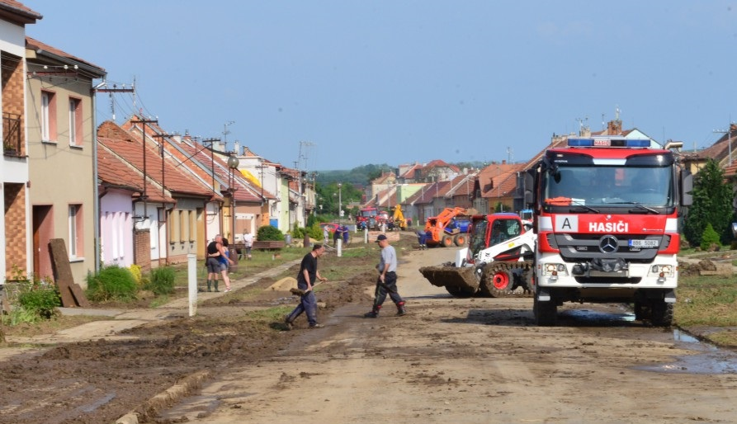
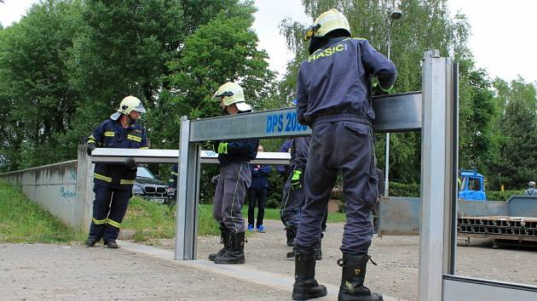
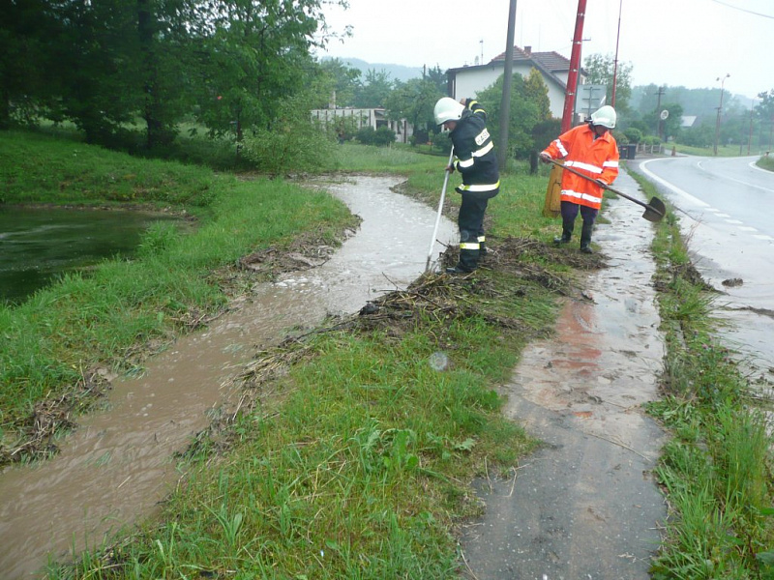
Hasiči a klimatické změny
Záplavy a bleskové povodně – Nezastupitelnost !!
Příprava prostředků na protipovodňovou ochranu
Hlásná povodňová služba
Zprůchodnění vodních toků při události
Obnovovací práce po události

Slide 14
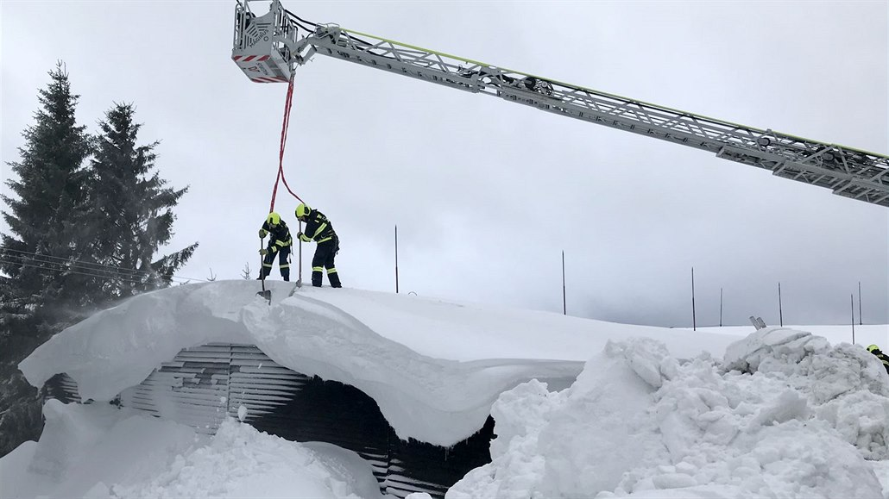
Hasiči a klimatické změny
Sníh a námraza
Zásadní je demografická poloha území
Horská lokalita, Vysočina – celkem běžné
Nižší lokality – méně časté, o to horší !
Ne tak časté, o to větší intenzita
Velký počet mimořádných událostí
Velké nároky na taktickou úroveň a BOZP
Velké nároky na:
Regenerace sil
Technická náročnost, věcné prostředky, mobilní požární technika
Týlové zajištění zasahujících hasičů při déle trvajícím zásahu

Slide 15
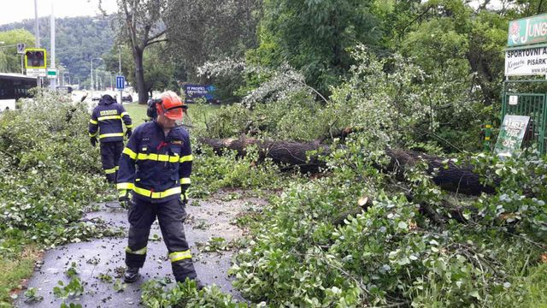
Hasiči a klimatické změny
Vichřice, orkány (Kiril, Emma, Herwart)
Vichřice a orkány jsou v ČR významným přírodním extrémem
Jejich frekvence se zvyšuje
Nezanedbatelní jsou i lokální bouře
Stále se zvyšující počet událostí
Velký počet události v krátké době
Rozsáhlé události mnohdy na velkém území
Nutnost taktického nasazení sil a prostředků
Velké nároky na:
Množství hasičů a regenerace sil
Technická náročnost, věcné prostředky, MPT, BOZP
Týlové zajištění zasahujících hasičů

Slide 16
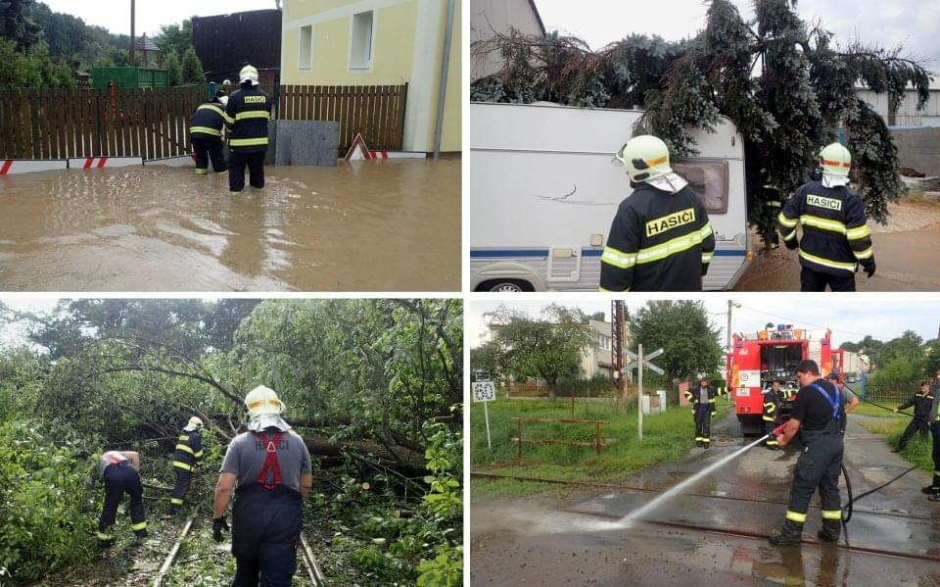
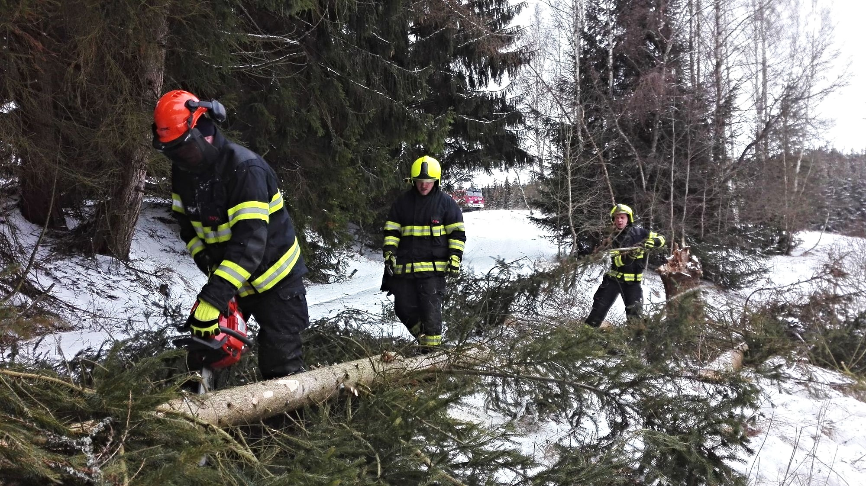
Hasiči a klimatické změny
Vichřice, větrné smršti, orkány, lokální bouře – Nezastupitelnost !!
Příprava prostředků pro speciální práce – výšky, narušení konstrukce
Zjištění rozsahu události v příslušné obci
Zprůjezdnění komunikací
Obnovovací práce po události + nouzové dodávky

Slide 17
Hasiči a klimatické změny
Poznatky:
Výhoda rychlé aktivace velkého počtu sil a prostředků
Možnost dlouhodobého nasazení
Využití členů se speciálními znalostmi z civilního zaměstnání
Možnost využití znalých členů v krizových orgánech a havarijních komisích
Možnost zapojení jak JSDH tak i členů SDH – zejména na úseku CO a OO
Při využití dobrov. hasičů klesají systému náklady na výchovu lidských zdrojů
Nutnost sebevzdělávání a odborné přípravy
Nutnost finančních nákladů na materiální a technickou stránku věci
Nutnost finančních nákladů na lidské zdroje
Nutnost zvýhodnění členů zapojených do systému

Slide 18
Hasiči a klimatické změny
Děkuji za pozornost
Dotazy?
Bc. Robert Kučera
Vedoucí ÚORR SH ČMS

